Slide 1
Vad krävs för att forskningsdata ska
kunna hittas och användas?

Slide 2
SND 2.0
Fyra huvudfunktioner:
Repositoriet som ska ta emot forskningsdata samt ser till att data håller sådan kvalitet att återanvändningen kan bli så omfattande som möjligt. Repositoriet ansvarar också för förmedlingen av forskningsdata.
Sökportalen som är ett metadataregister för forskningsdata. Målet är att alla svenska forskningsdata ska vara beskrivna på ett sådant sätt att de kan upptäckas av en mängd olika användare.
Kunskapscentret som ska ha som central uppgift att samla, sammanställa, skapa och sprida kunskap gällande datahantering, bevarande, tillgänglighet och återanvändning. En mycket viktig del av kunskapscentrets verksamhet är support till och kunskapsutbyte med en Data Access Unit (DAU) på lärosätena.
Nationella och internationella samarbeten.

Slide 3
Förutsättningar
Repositoriet: Metadata
Sökportalen: Metadata
Metadata betyder data om data
Metadata finns på…
studienivå
dataset- eller filnivå
objektsnivå (t.ex., variabel, bild, enhet, textelement)

Slide 4
Tillräckligt med metadata?
Titel
Forskare
Syfte
Sammanfattning
Ämnesområde
Nyckelord
Insamlingsmetod
Geografisk plats
Analysenhet
Population
Studiedesign
Urvalsmetod
osv…
På studienivå

Slide 5
Tillräckligt med metadata?
På datasets-
eller filnivå
Typ av data
Insamlingshändelser
Antal individer/objekt
Tidsperiod
Antal variabler
Svarsfrekvens
…osv…
Filnamn
Relationer
… mm…

Slide 6
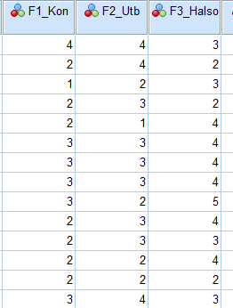
Tillräckligt med metadata?
På objektsnivå
Beskrivning av variabel
Förklaring till koder
Frågeformulering i enkät
Notes:
Metadata på objektsnivå.
För att någon annan ska kunna använda datamaterialet behöver det t.ex. vara helt klart vilken variabel som tillhör vilken fråga i formuläret (om det är en surveyundersökning). Vilka metadata finns att tillgå i den datafil som vi har fått in? Behövs annan dokumentation för att förstå data? Går de olika filerna att kopplas samman?
Vilket namn har variabeln – finns beskrivning?
Om data innefattar koder, vad betyder de? Kodlista el variabellista?
Hur har frågan i formuläret ställts?

Slide 7
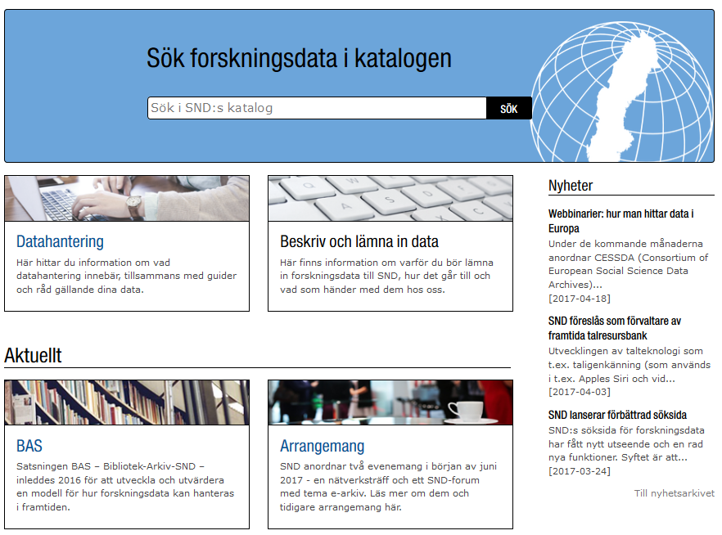
Sökportal eller
Katalog för svenska forskningsdata
www.snd.gu.se

Slide 8
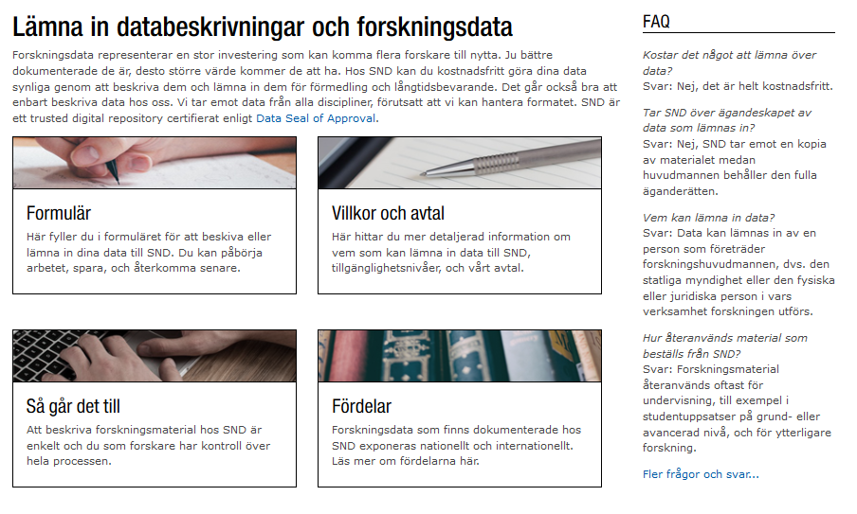
Lämna in data till
Katalogen eller till
Repositoriet

Slide 9
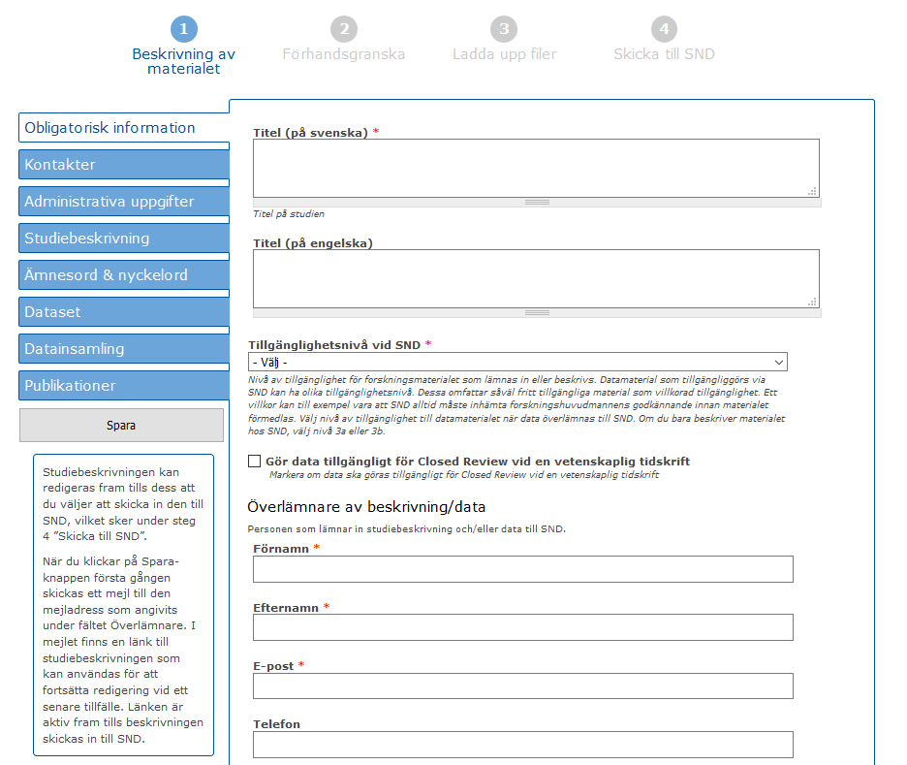
Lämna in data

Slide 10
Tillgängligghetsnivåer för data
1 Data kan tillgängliggöras utan förestående kontakt mellan forskningshuvudman och SND
1 a Fritt tillgängligt utan registrering
1 b Fritt tillgängligt via beställning eller SND Analys online
1 c Fritt tillgängligt via beställning
2 Data kan tillgängliggöras under förutsättning att forskningshuvudman kontaktas vid angivna tillfällen/alltid
2 a Kräver primärforskarens tillstånd vid angivna tillfällen
2 b Kräver alltid primärforskarens tillstånd
3 Gäller studier där forskningsmaterialet bara beskrivs med metadata och inte deponeras hos SND. För dessa nivåer behövs inget avtal mellan forskare och SND
3 a Data ej tillgängliga via SND. Kan laddas ner via extern hemsida
3 b Data finns ej tillgängliga via SND. Vänd dig till kontaktpersonen för mer information
Notes:
Forskare som lämnar in data till SND för tillgängliggörande kan välja vilken tillgänglighetsnivå materialet ska ha. Det finns 3 övergripande nivåer, som i sin tur innefattar undernivåer.
Den första nivån innebär att data kan tillgängliggöras utan att det sker någon kontakt mellan SND och huvudmannen.
Den andra nivån innebär att forskaren har mer kontroll…. SND kontaktar PI innan data förmedlas och lämnar information om vem som vill beställa och vad syftet är.
Den tredje nivån gäller för de studier som vi bara beskriver och alltså inte har några data hos oss. Här behövs inte heller något avtal.

Slide 11
Förutsättningar forts.
Kunskapscenter:
Forskarsupport hos SND
Domänexperter i SND 2.0
Kunskapsutbyte med DAU på lärosätena
Uppdragsutbildning på HS Borås
Andra nationella och internationella resurser

Slide 12
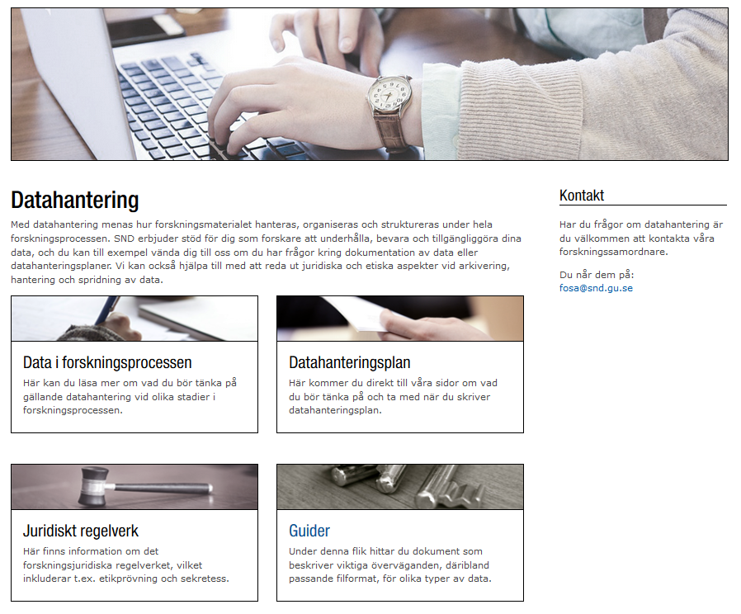
Forskar-support
Med datahantering menas hur forskningsmaterialet hanteras, organiseras och struktureras under hela forskningsprocessen.

Slide 13
Forskar-support
Med datahantering menas hur forskningsmaterialet hanteras, organiseras och struktureras under hela forskningsprocessen.

Slide 14
Forskar-support
Datahanteringsplan

Slide 15
Forskar-support
Datahanteringsplan
Ett dokument som kommer krävas av forskningsfinansiären.
Men som också kan fungera som ett viktigt stöd under forskningsprocessen.

Slide 16
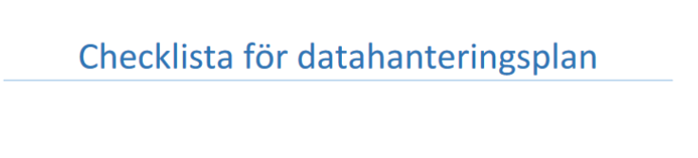
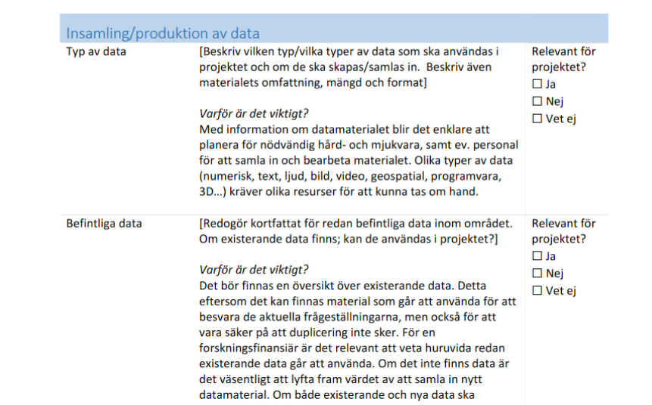
Forskar-support
Datahanteringsplan

Slide 18
Data som tillgängliggörs via SND…
… dokumenteras på ett strukturerat sätt
… bevaras över tid
… får en permanent identifierare – DOI (Digital Object Identifier)
… synliggörs (nationellt och internationellt)
… förmedlas och kan återanvändas

